Slide 1
数据结构实验课
C语言复习及Dev-C++介绍
李静宜

Slide 2
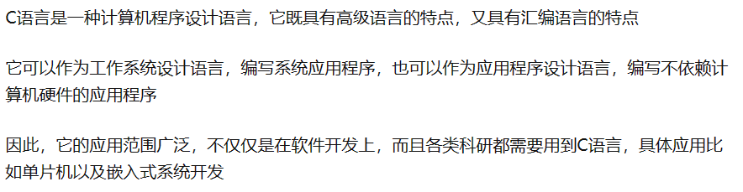

Slide 3
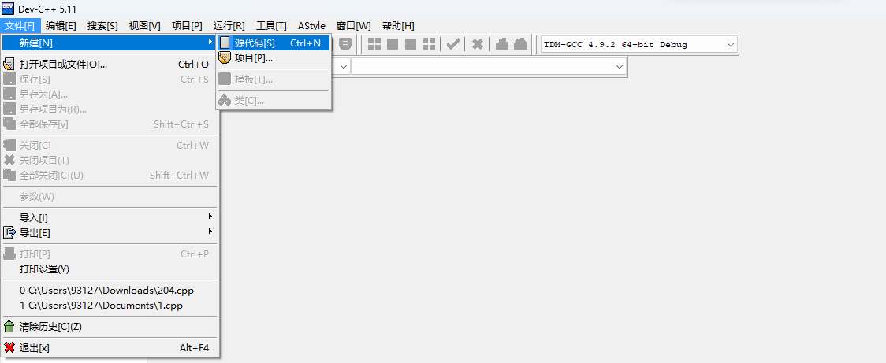
Dev-C++创建源代码

Slide 4
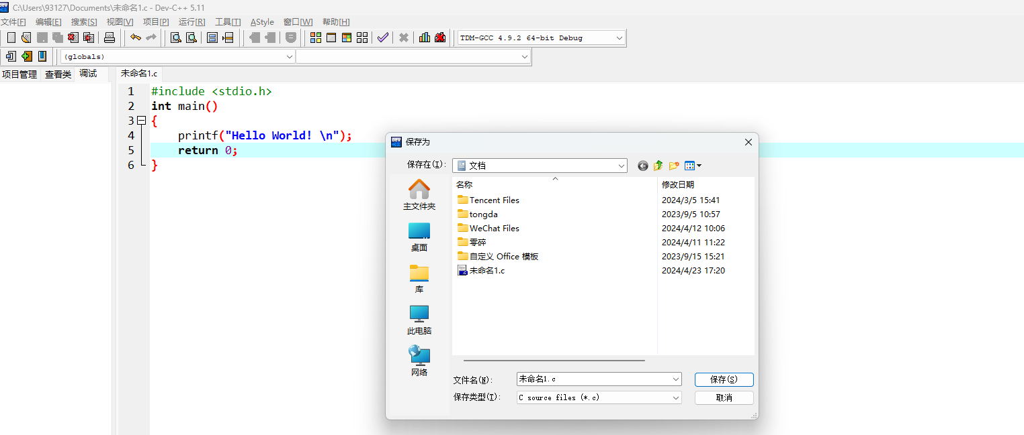
Dev-C++保存源代码文件

Slide 5
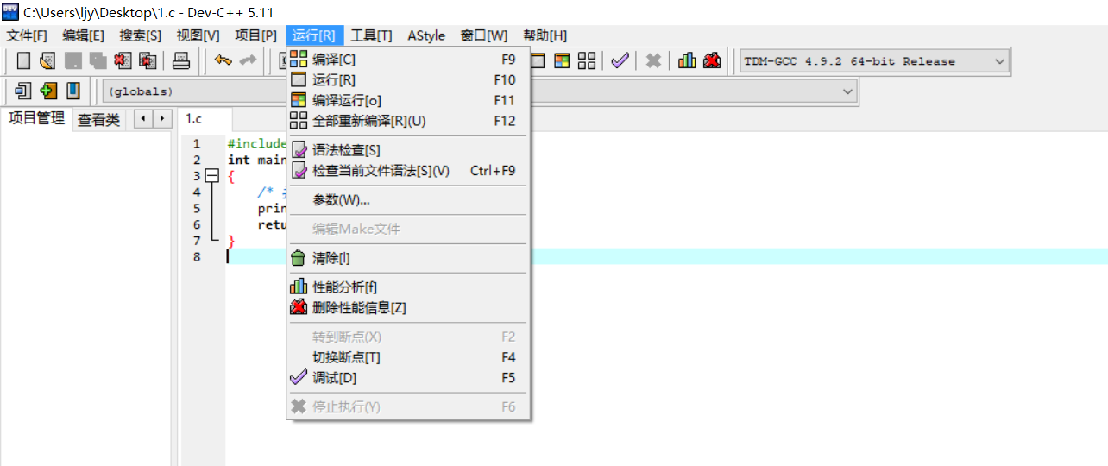
Dev-C++工具栏及编译运行

Slide 6
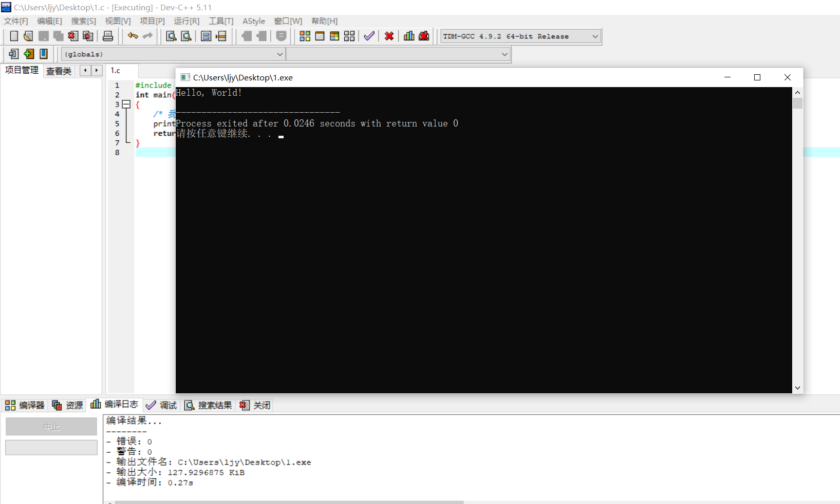
Dev-C++生成可执行文件

Slide 7
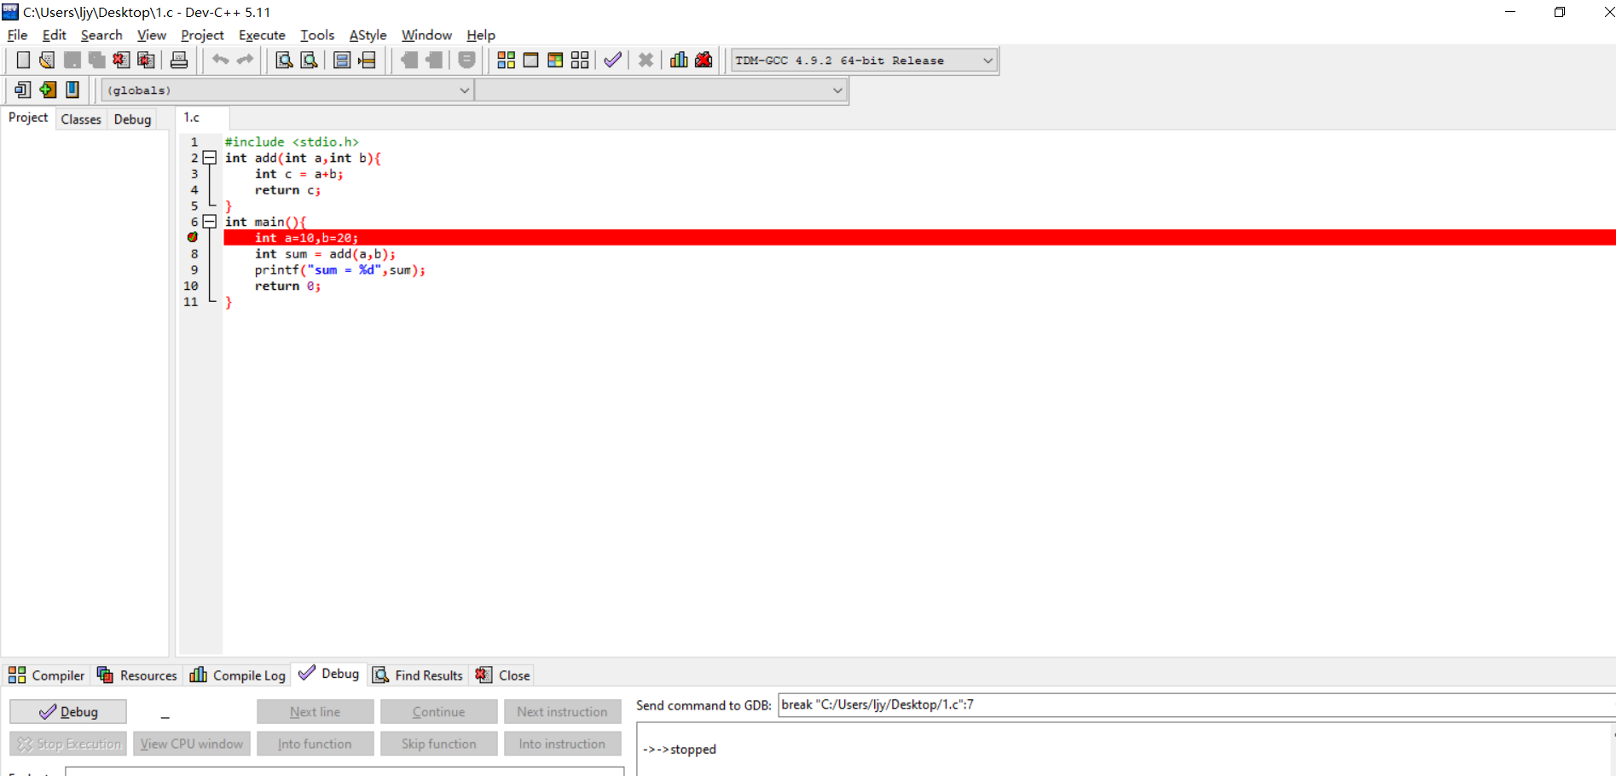
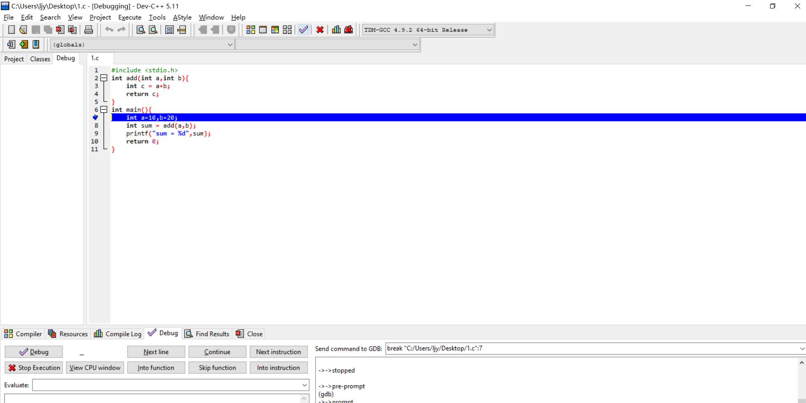
Dev-C++调试代码

Slide 8
第一个代码
#include <stdio.h>
int main()
{
/* 我的第一个 C 程序 */
printf("Hello, World! \n");
return 0;
}

Slide 9
C语言的输入输出
#include <stdio.h>
int main( ) {
int i;
printf( "Enter a value :");
scanf("%d", &i);
printf( "\nYou entered: %d ", i);
printf("\n");
return 0;
}

Slide 10
C语言的数组定义
#include <stdio.h>
int main ()
{
int n[ 10 ]; /* n 是一个包含 10 个整数的数组 */
int i,j;
/* 初始化数组元素 */
for ( i = 0; i < 10; i++ )
{
n[ i ] = i + 100; /* 设置元素 i 为 i + 100 */
printf("Element[%d] = %d\n", i, n[i] );
}
return 0;
}

Slide 11
C语言的条件判断
switch(a) {
case 1:printf("Monday\n"); break;
case 2:printf("Tuesday\n"); break;
case 3:printf("Wednesday\n"); break;
case 4:printf("Thursday\n"); break;
case 5:printf("Friday\n"); break;
case 6:printf("Saturday\n"); break;
case 7:printf("Sunday\n"); break;
default:printf("error\n");
}
if (表达式)
{
语句块；
}
else if(表达式)
{
语句块；
}
else if(表达式)
{
语句块；
}
....
else
{
语句块;
}

Slide 12
C语言的For循环
#include <stdio.h>
int main()
{
float score[5], sum = 0;
int i;
printf("请输入5名同学的成绩\n");
for (i = 0; i < 5; i = i + 1)
scanf("%f", &score[i]);
for (i = 0; i < 5; i = i + 1)
sum = sum + score[i];
printf("平均成绩为：%.1f\n", sum / 5);
}
输出n个同学的成绩平均值，输入一个n，第二行输入n个成绩，输出一个平均值

Slide 13
C语言的指针
#include <stdio.h>
int main ()
{
int var_runoob = 10;
int *p; // 定义指针变量
p = &var_runoob;
/* %p是十六进制*/
printf("var_runoob 变量的地址： %p\n", p);
return 0;
}

Slide 14
C语言的结构体
struct Books { char title[50]; char author[50]; char subject[100]; int book_id; } book;
struct tag {
member-list
member-list
member-list
...
} variable-list ;

Slide 15
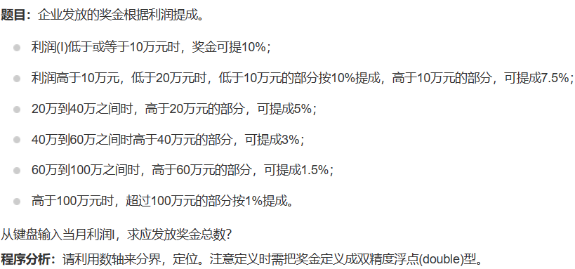
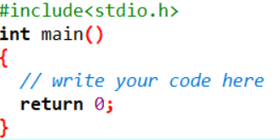
C语言练习题1

Slide 16
C语言练习题2

Slide 17

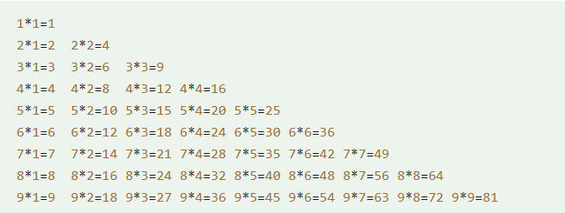
C语言练习题3

Slide 18
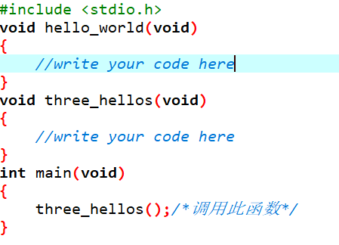
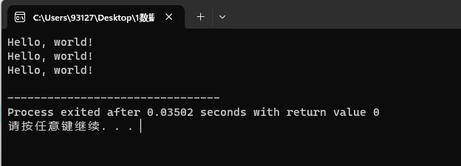
C语言练习题4
函数入门
不要修改 main() 函数中的内容。
请定义一个名为 hello_world的函数，输出“Hello, world!”。
再定义一个名为three_hellos的函数，调用hello_world函数。
请在main()函数中调用three_hellos函数实现出三次“Hello, world!” 。

Slide 19
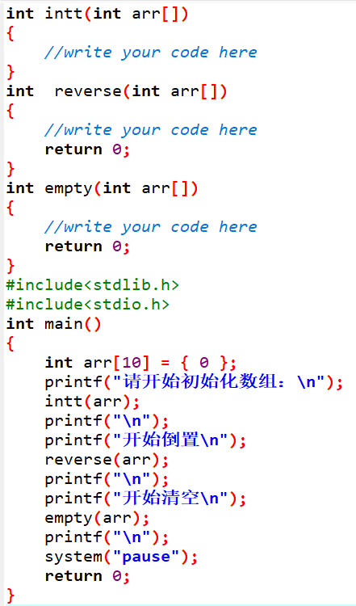
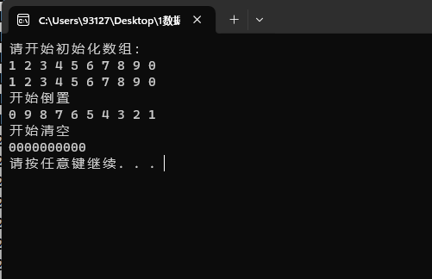
C语言练习题5
逆序输出数组元素
要求：
输入10个元素存入数组中
完成输入数据显示、逆序输出和清空数组的操作

Slide 20
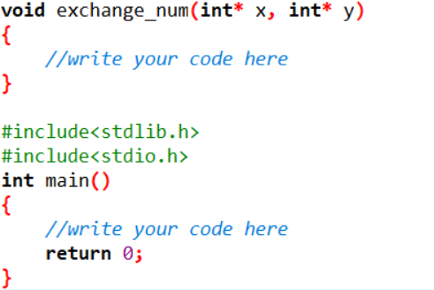
C语言练习题6
函数入门
不要修改 main() 函数中的内容。
请定义一个名为 exchange_num的函数。
此函数接收两个参数，都是 int 类型。
此函数返回交换数值后的两个参数。
请在main()函数中调用exchange_num函数实现输入的两个数交换数值并输出的操作。

Slide 21
C语言练习题7
提示
自定义名为deleteCharacters的函数。
在函数中用字符的ASCLL码标记要删除的字符，并定义全为0的数组，若该字符存在，相应位置的数组值由0变1。
根据读取字符串相应字符的ASCLL码，找到对应的数组位置，当对应位置数值为0，则将该字符复制回字符串，反之忽略然后接着比较下一个字符。

Slide 22
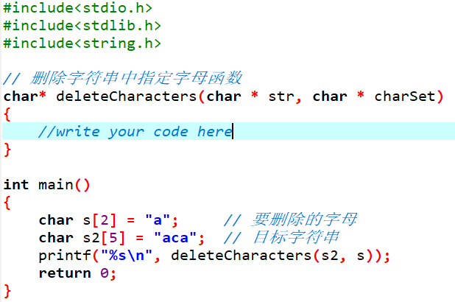
C语言练习题7

